Slide 1
ESTADOS UNIDOS-LA VUELTA AL MUNDO EN 885 JARDINES .-Botanical garden san francisco, santa bárbara.- arboretum san mateo
Selección de textos y fotografías por
JOSE ELIAS BONELLS

Slide 2
San Francisco Botanical Garden.
El Jardín Botánico de San Francisco (antes Strybing Arboretum) es un gran jardín botánico de San Francisco Golden Gate Park .
Con sus (22,3 hectáreas) incluye más de 50.000 plantas individuales, lo que representa más de 8.000 taxones de todo el mundo, con especial énfasis en especies de Magnolia , palmeras , y bosques con especies de América Central, América del Sur y Asia Sur-Oriental.
Los planes para el jardín fueron originalmente diseñados en 1880 por el supervisor del parque John McLaren , pero la financiación es insuficiente para iniciar la construcción hasta Helene Strybing dejó un legado importante en 1927.

Slide 3
La plantación se inició en 1937 con fondos WPA complementados con donaciones locales, y el jardín botánico se inauguró oficialmente en mayo de 1940.
Como parte de Golden Gate Park, que está oficialmente administrada por la ciudad de San Francisco, pero el San Francisco Botanical Garden Society juega un papel importante en la prestación de los programas educativos, los voluntarios y el personal de gestión, comisariado.
El jardín sigue adquiriendo activamente las plantas, y en 2009 recibió un total de 865 accesiones de más de 4.100 plantas individuales.

Slide 4
Formado en 1955, el San Francisco Botanical Garden Society (anteriormente el Strybing Arboretum Society) opera el Helen Russell Crocker Biblioteca de Horticultura, una librería, y las ventas mensuales de las plantas, y ofrece una amplia gama de programas de educación comunitaria para niños y adultos.
La Sociedad también recauda dinero para proyectos nuevos y renovaciones Jardín.
El uso de practicas de edificación sustentable , un nuevo Centro de Jardinería Sostenible está previsto sustituir el vivero existente.
Otras reformas previstas incluyen un Bosque Nuboso sudeste asiático y las vías recién pavimentadas.
Los jardines están organizados en varias colecciones especializadas.

Slide 5
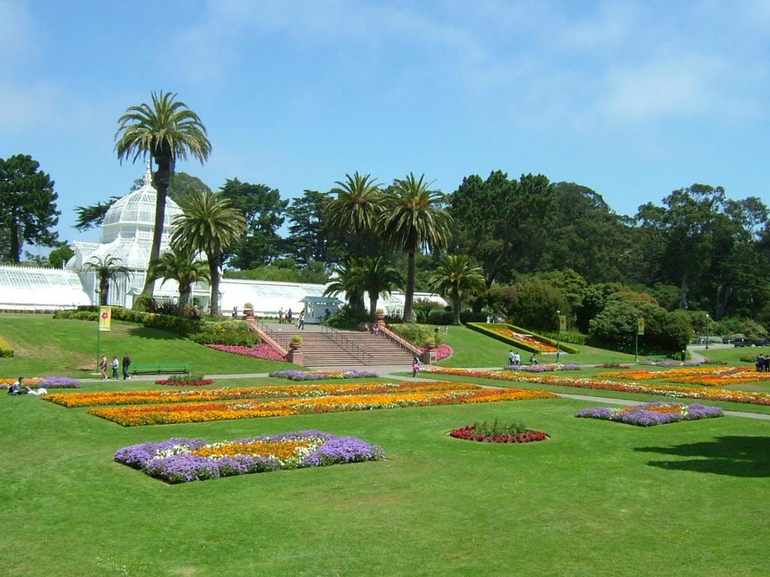

Slide 6
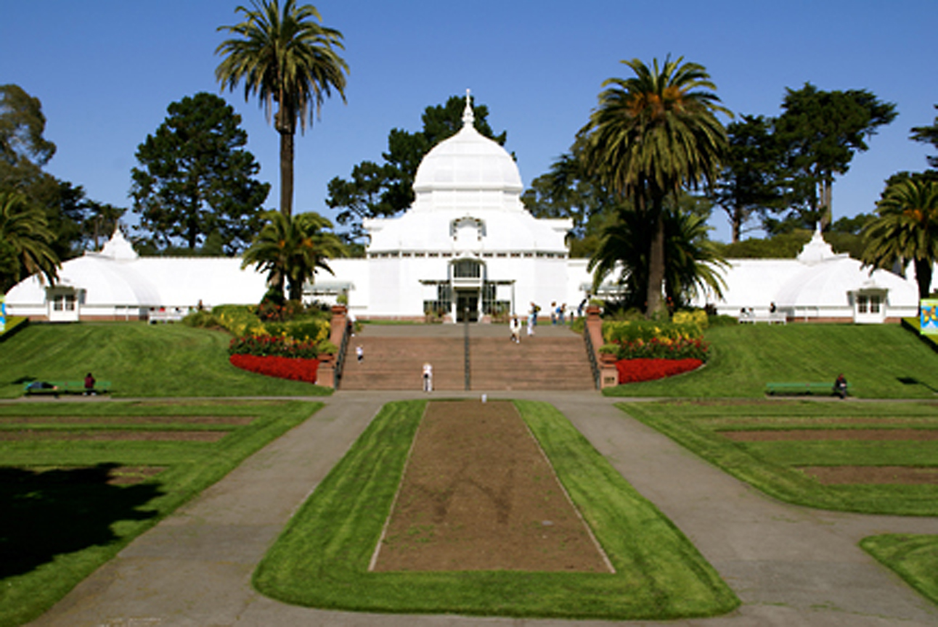

Slide 7
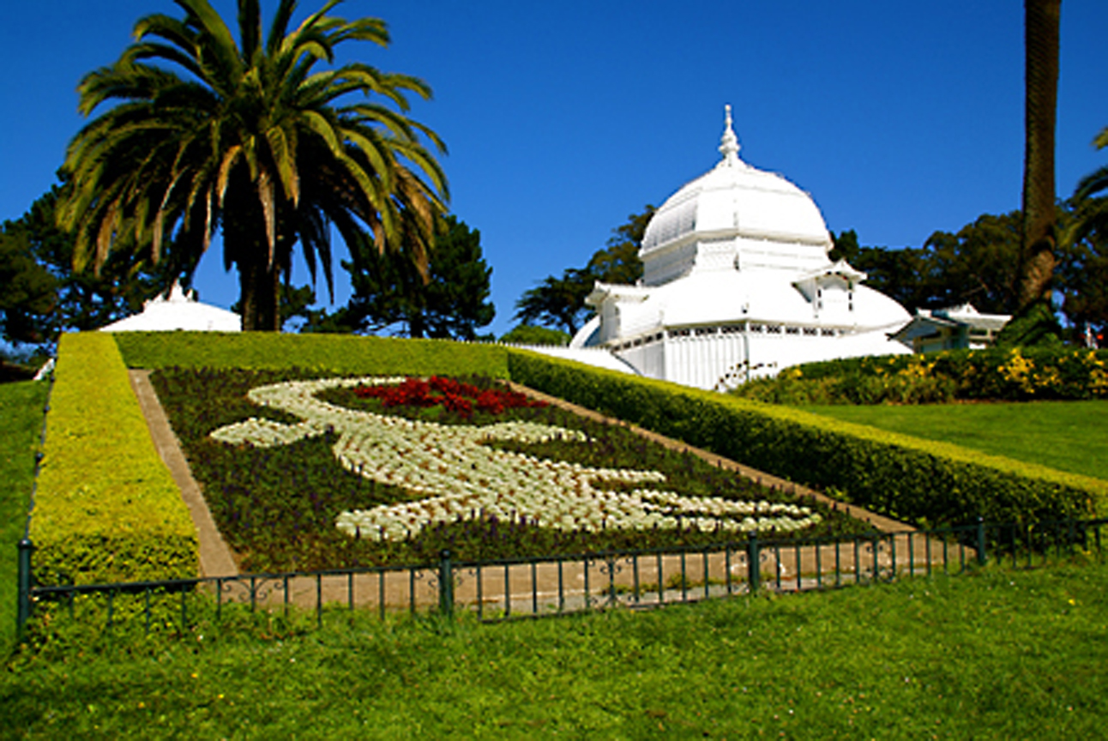

Slide 8
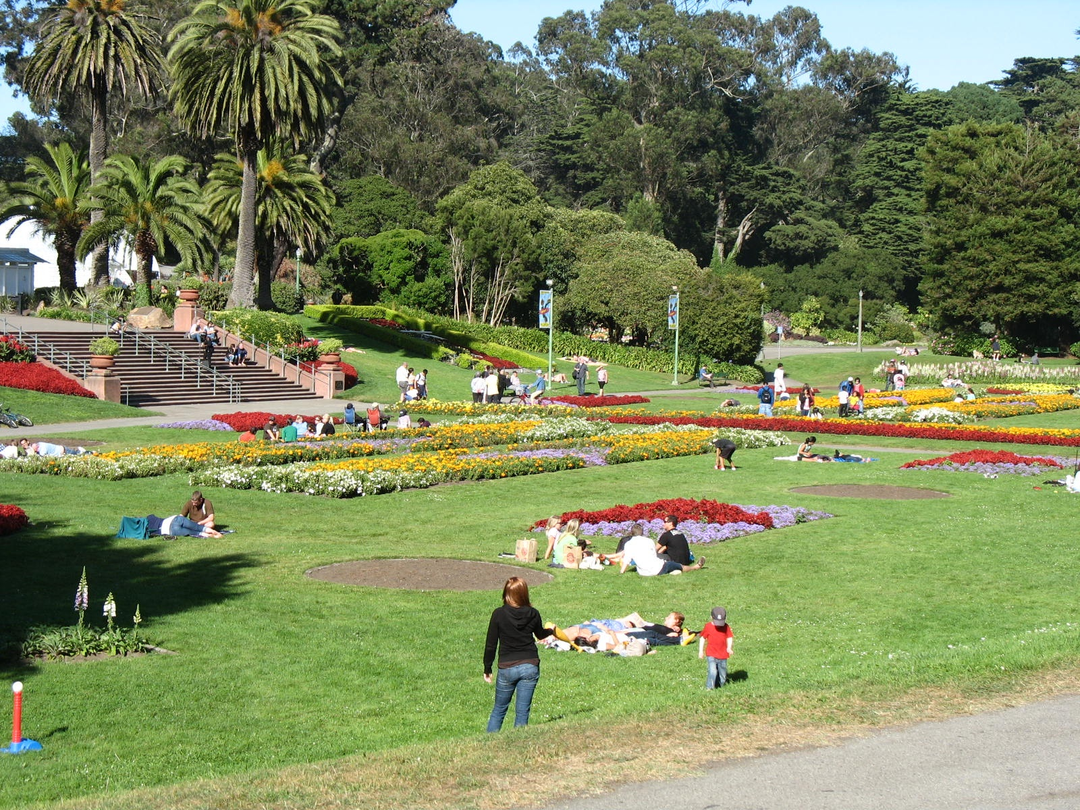

Slide 9
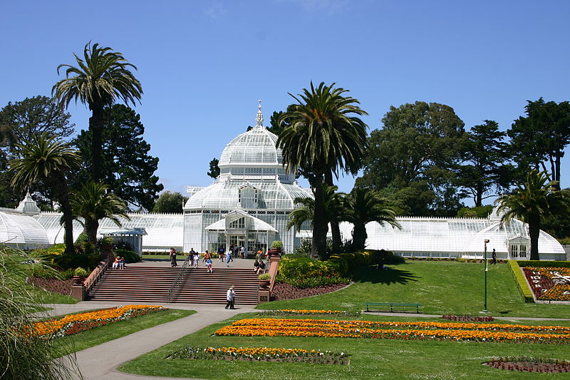

Slide 10
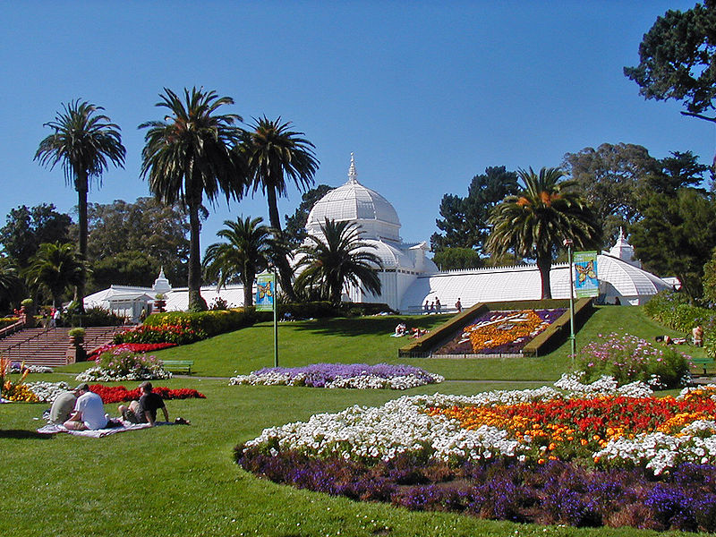

Slide 11
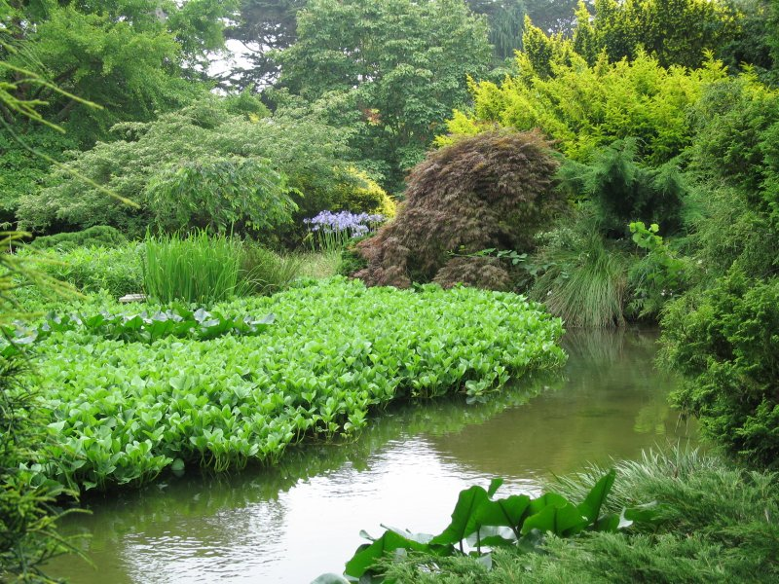

Slide 12
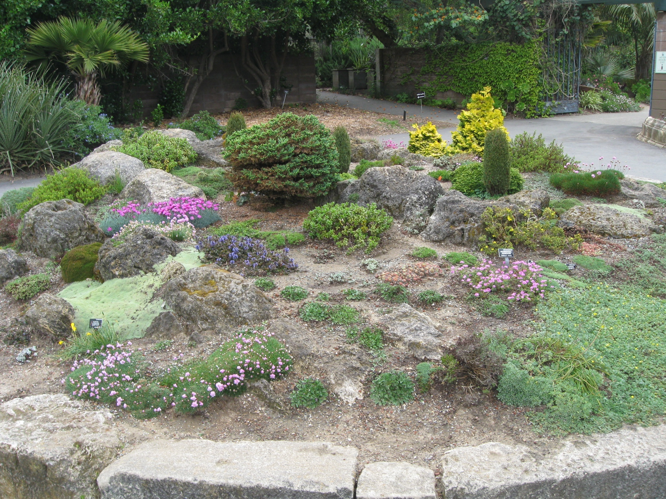

Slide 13
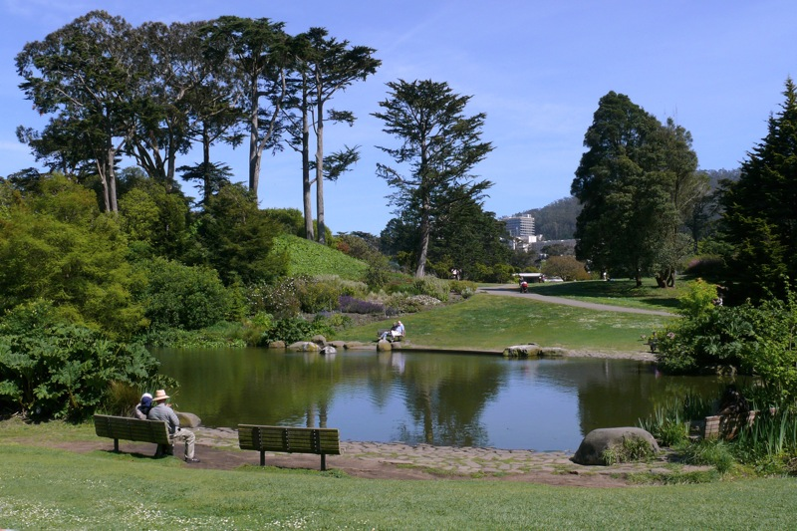

Slide 14
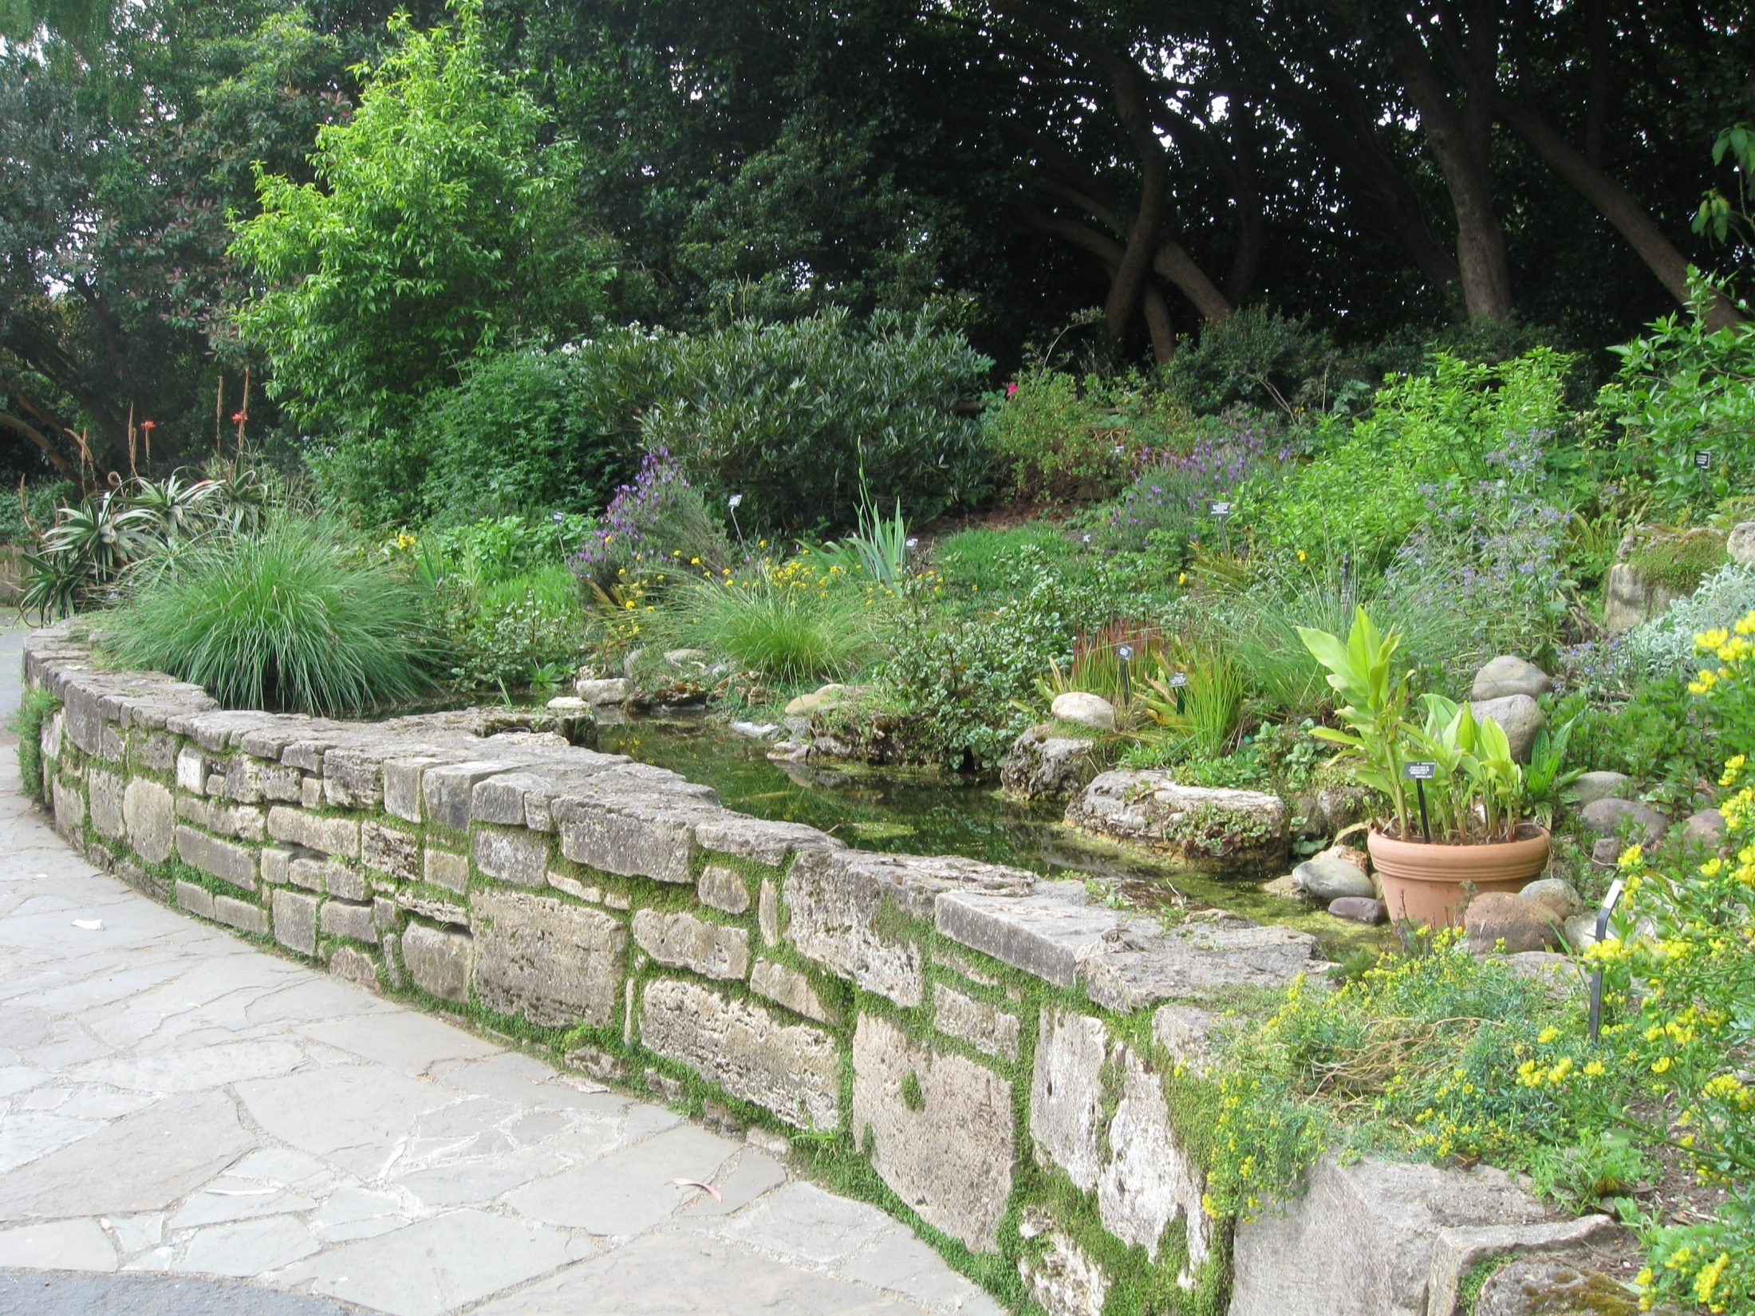

Slide 15
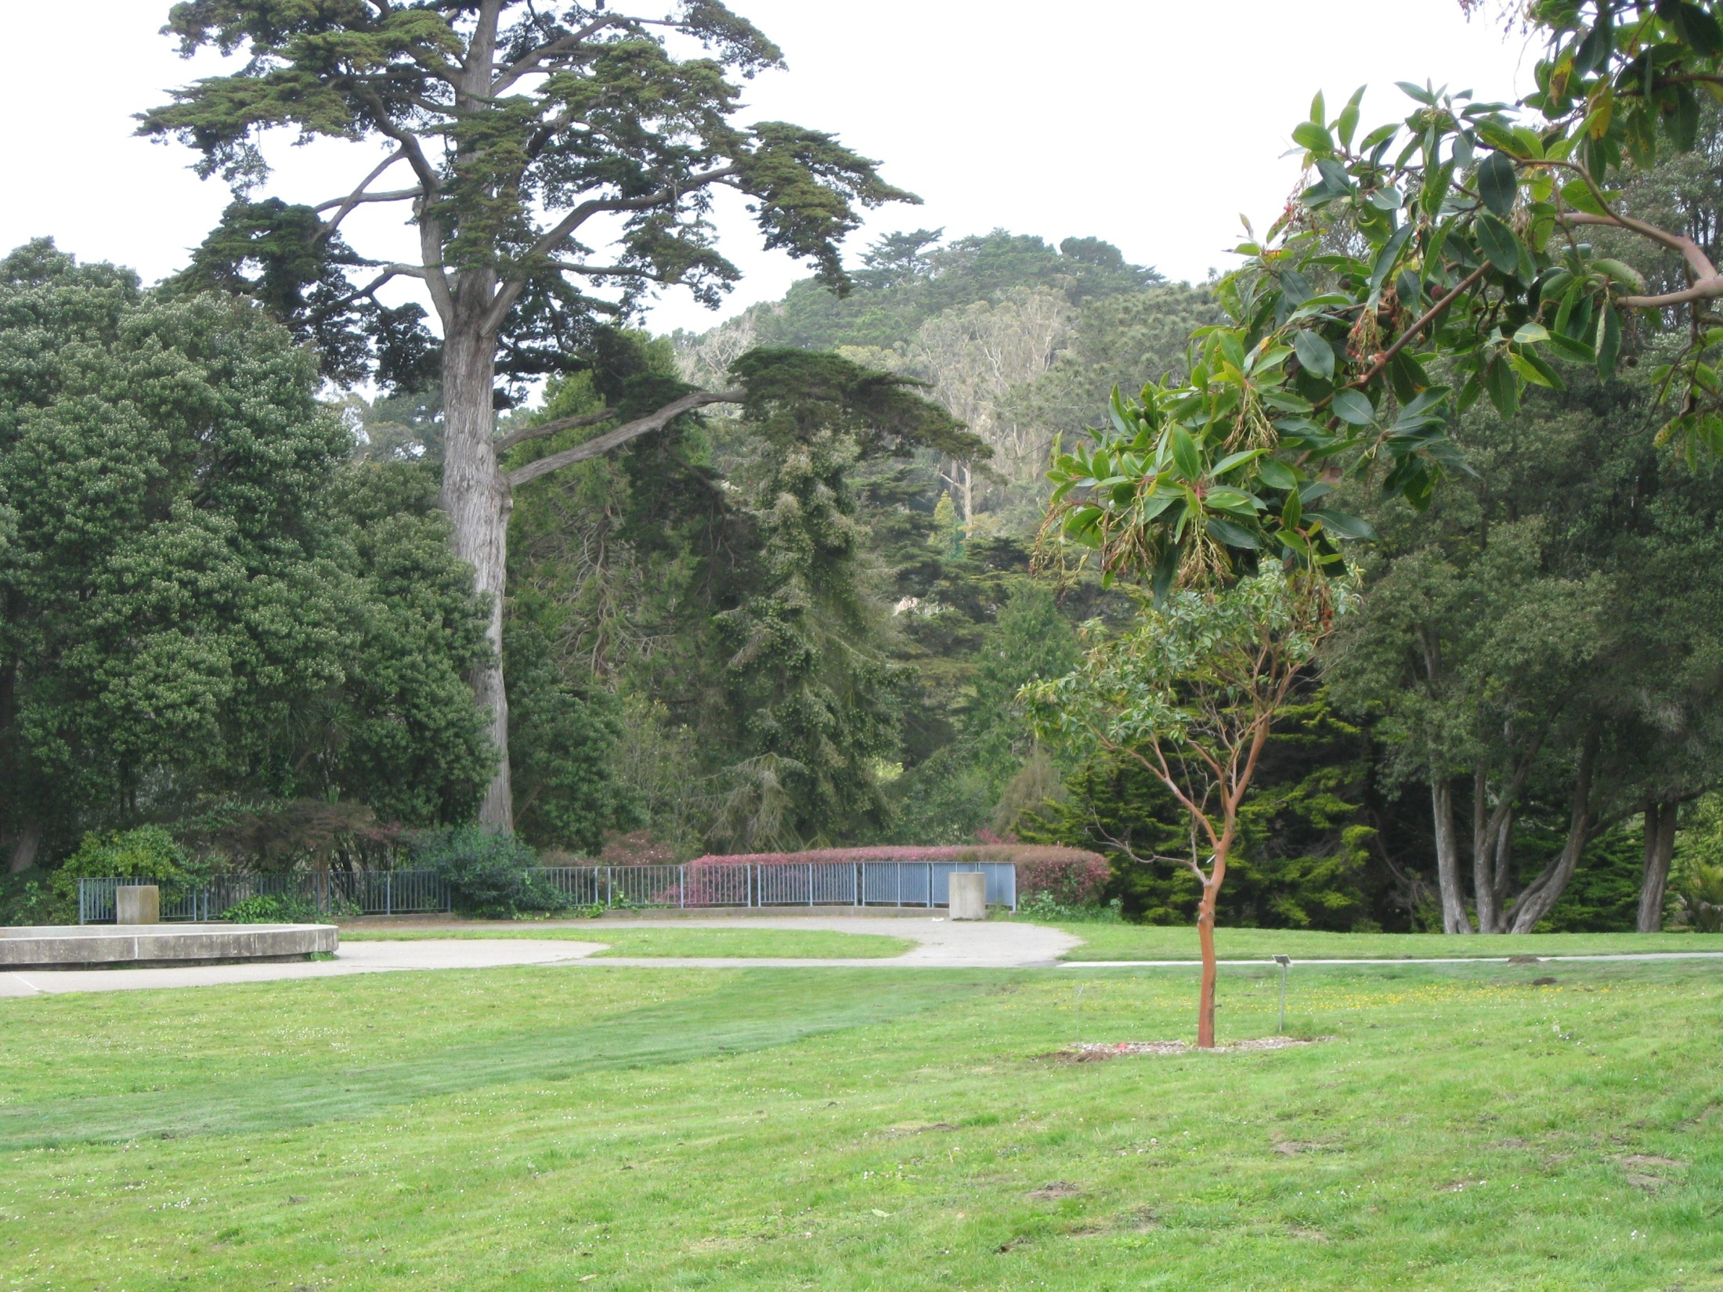

Slide 16
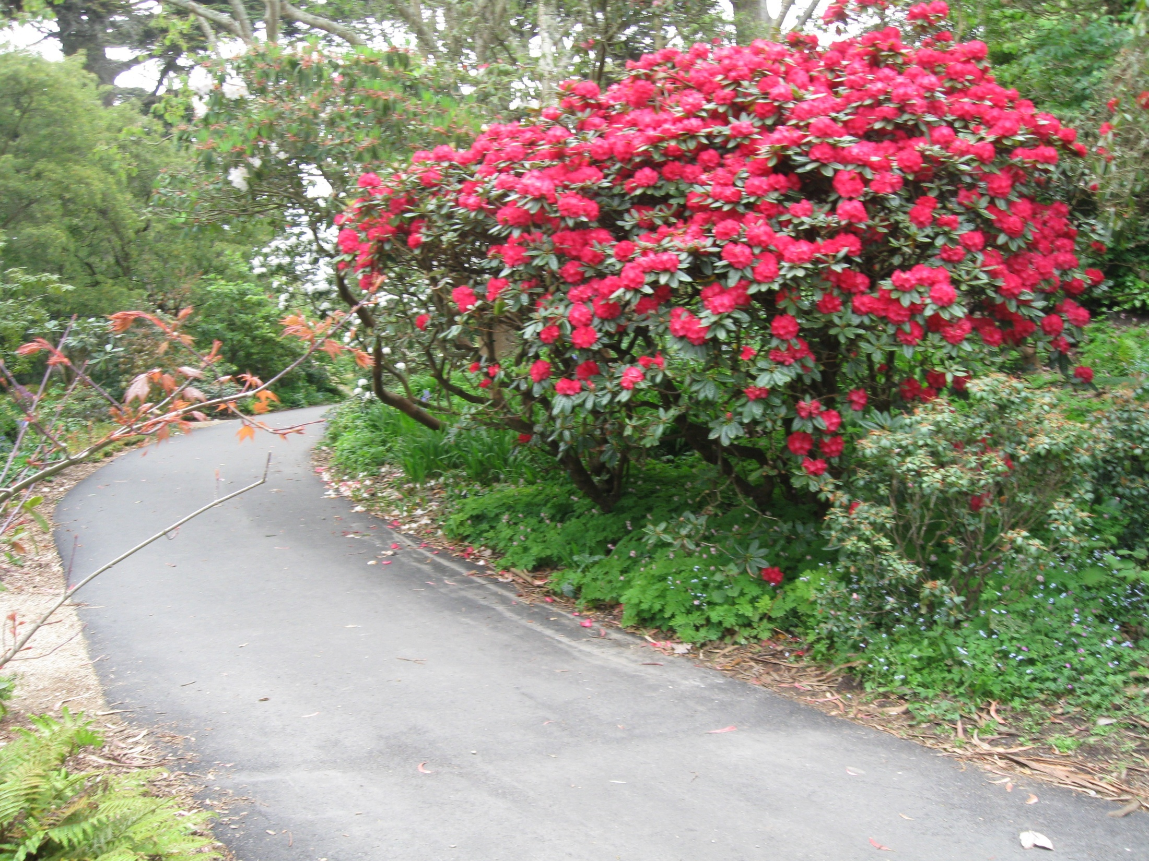

Slide 17
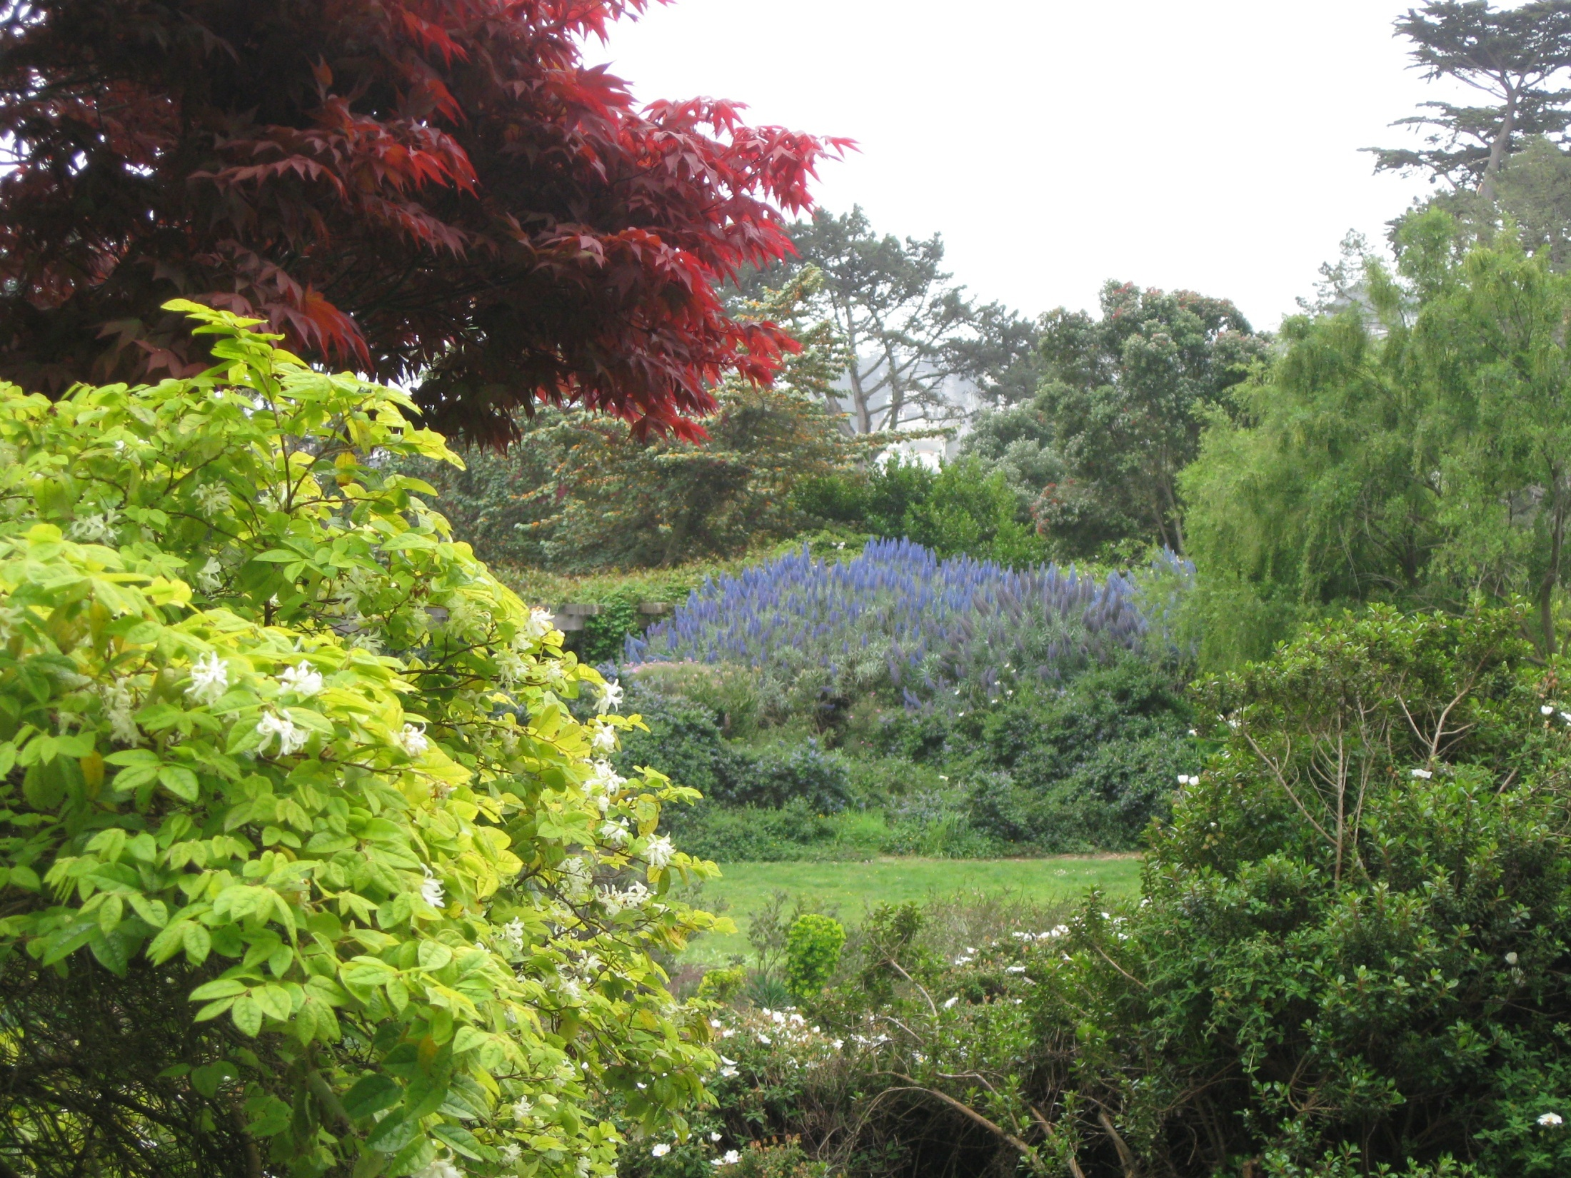

Slide 18
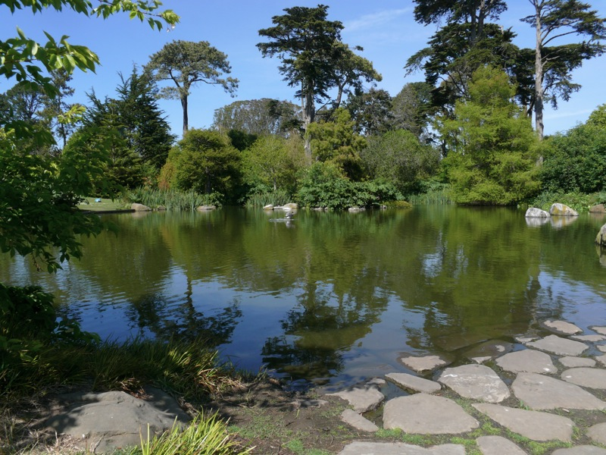

Slide 19
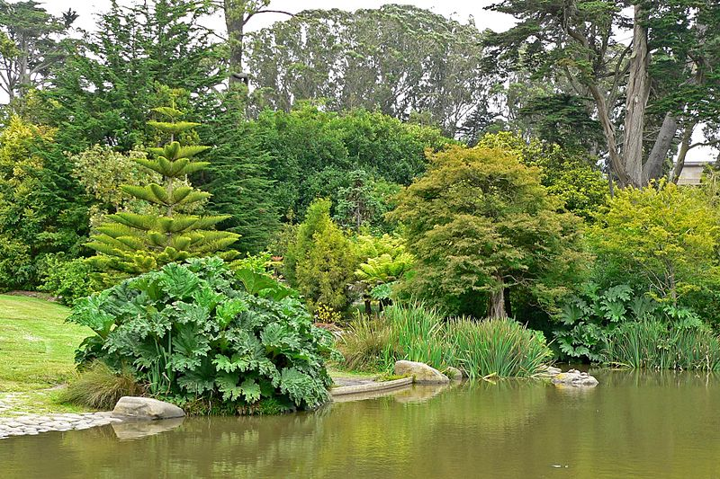

Slide 20
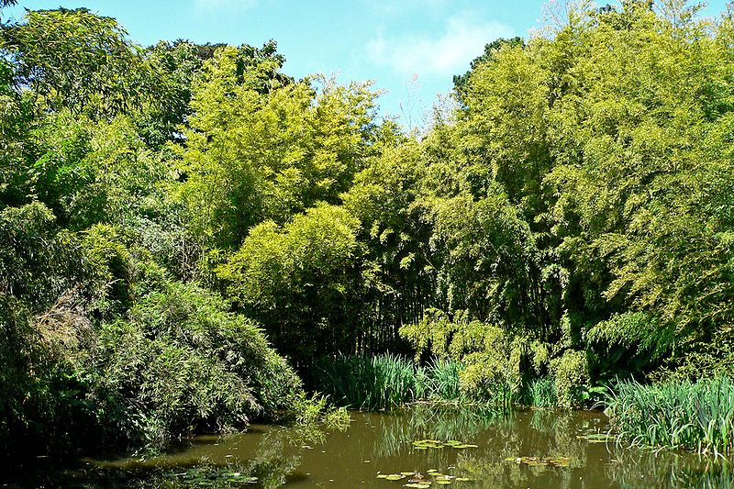

Slide 21
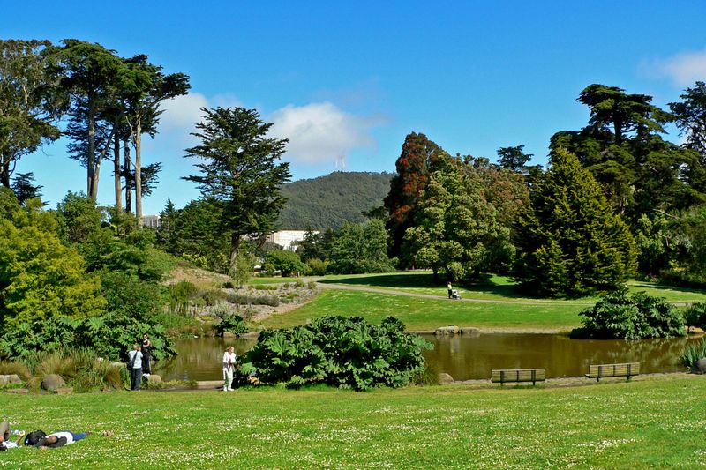

Slide 22
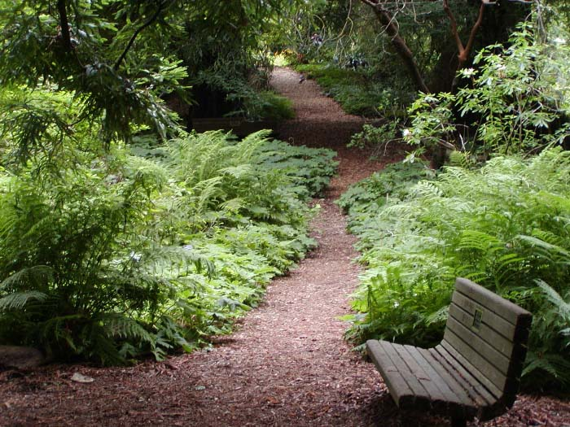

Slide 23
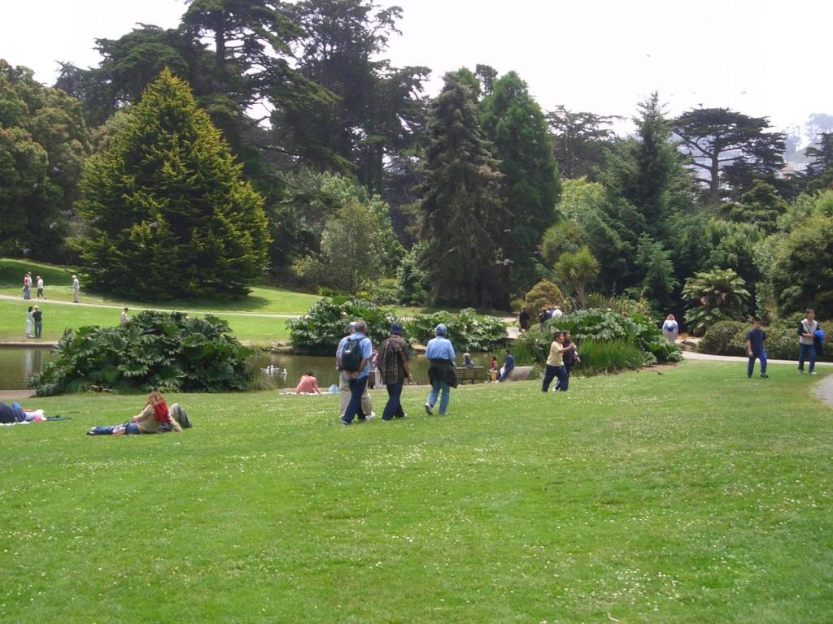

Slide 24


Slide 25
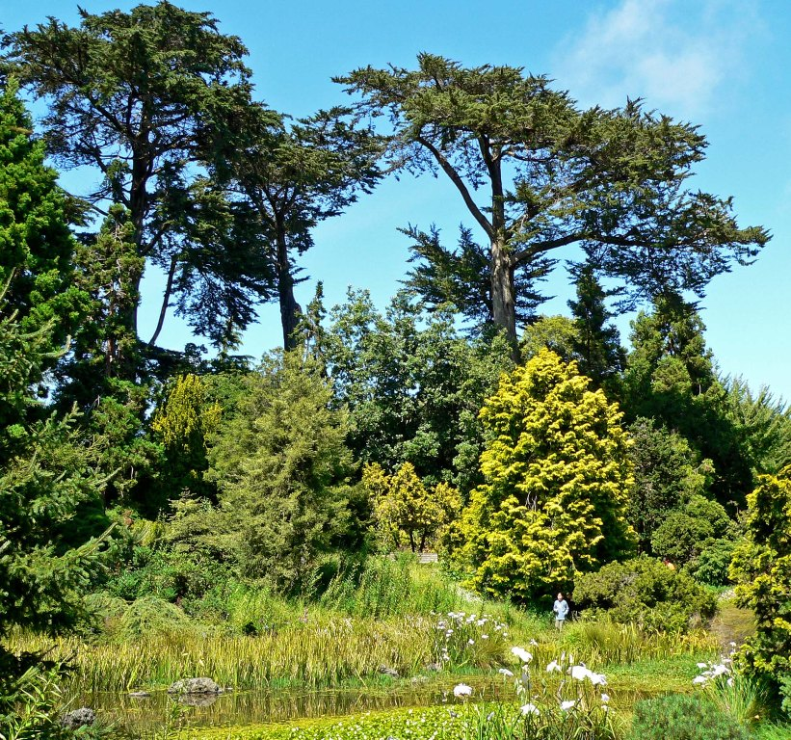

Slide 26
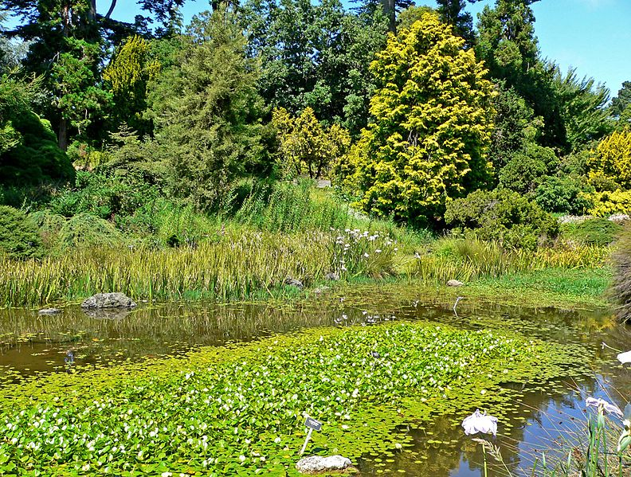

Slide 28
San Mateo Arboretum,
El Arboreto de San Mateo (en inglés: San Mateo Arboretum), es un arboreto y jardín botánico administrado por la sociedad « The San Mateo Arboretum Society » en colaboración con el ayuntamiento de San Mateo, California, Estados Unidos.
Fundada en el año 1974, la "San Mateo Arboretum Society", situó su sede en el "Central Park" de la ciudad de San Mateo. Esta sociedad en colaboración con el ayuntamiento de la ciudad de San Mateo gestiona el arboreto que además comprende una serie de jardines y colecciones de plantas.

Slide 29
La "San Mateo Arboretum Society" tiene más de 200 miembros. Voluntarios ayudan a mantener el Central Park y a educar al público en general sobre los beneficios de la jardinería.
El invernadero ayuda a propagar y a vender especímenes de plantas únicos.
La sociedad publica además publica diversos folletos y patrocina eventos especiales de temática conservacionista.
Alberga especímenes maduros de pinos, robles, cedros, y sequoias, plantados hace unos cien años por el propietario de la finca William Kohl.

Slide 30
Helechos árbol en honor del alcalde John Condon
Jardín de rhododendrons y azaleas.
Rosaleda y gazebo
Invernadero, y vivero, donde se cultivan numerosas plantas exóticas y algunas de ellas se venden al público en general.
El jardín japonés se construyó para afianzar la relación de hermandad entre las ciudades de San Mateo y Toyonaka, Japón.

Slide 31
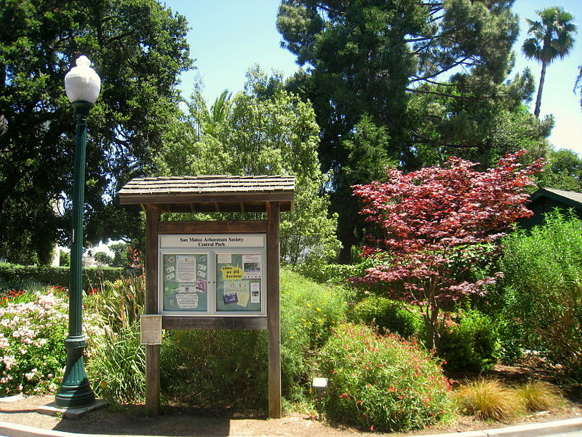

Slide 32
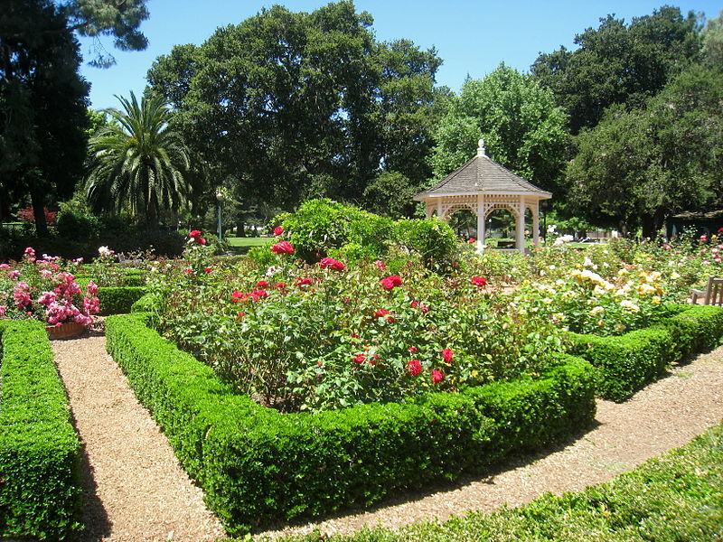

Slide 33
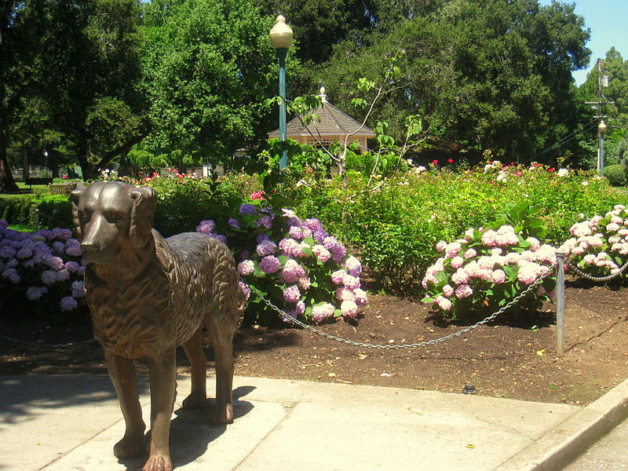

Slide 34
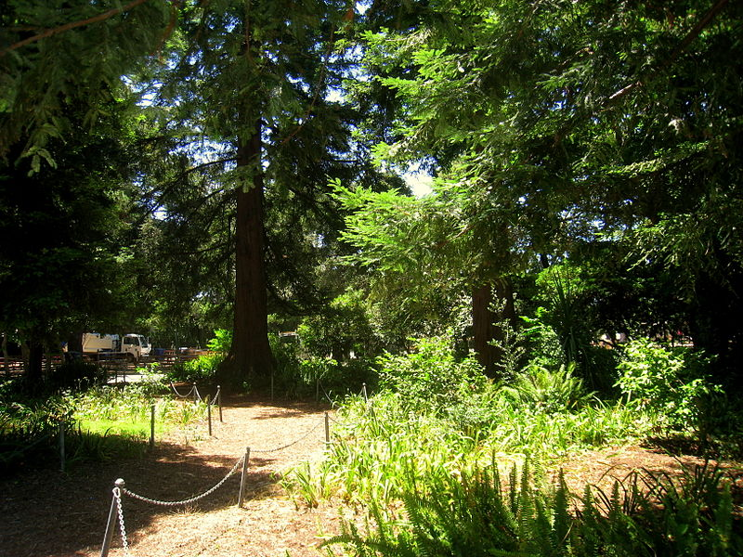

Slide 35
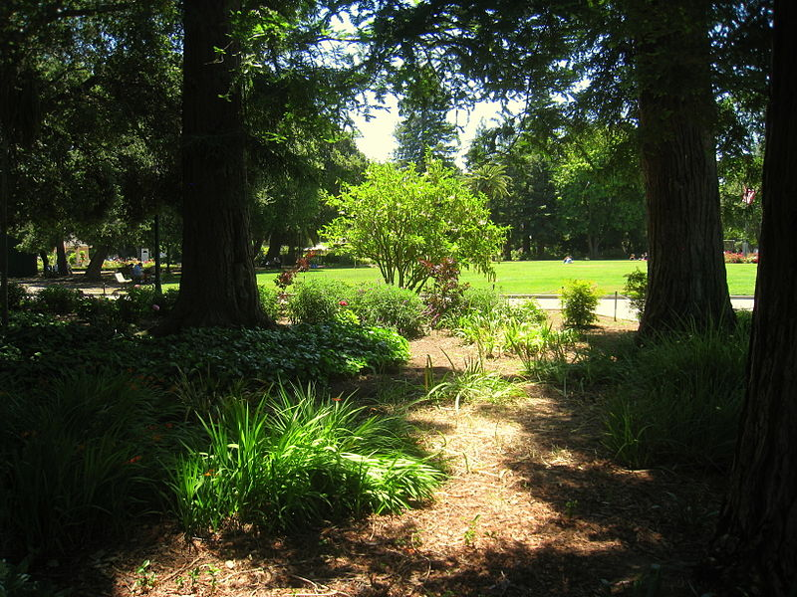

Slide 36
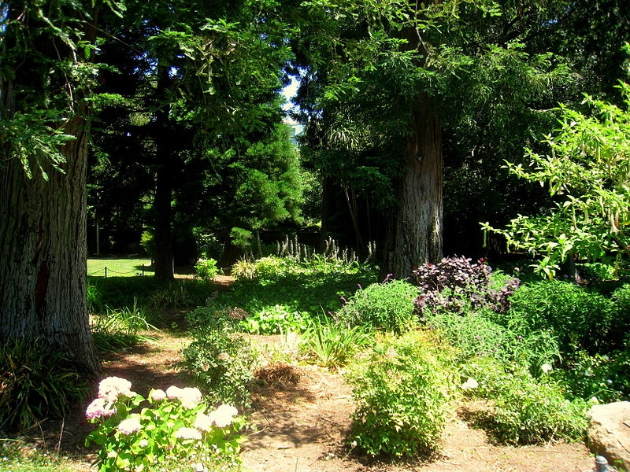

Slide 37
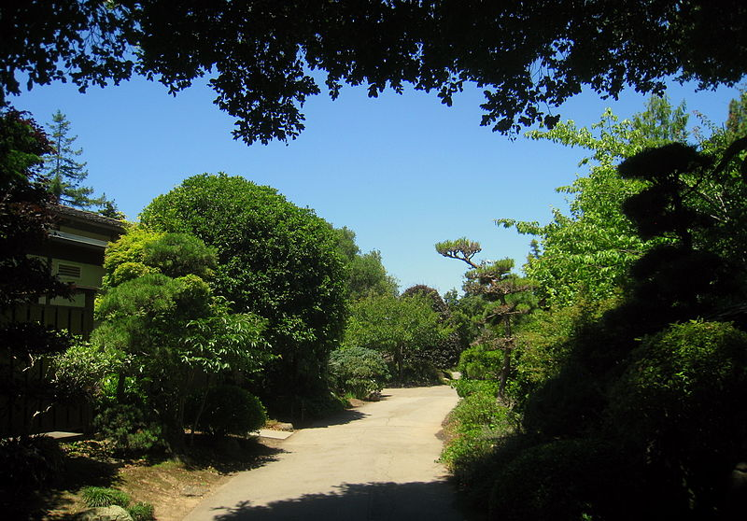

Slide 38
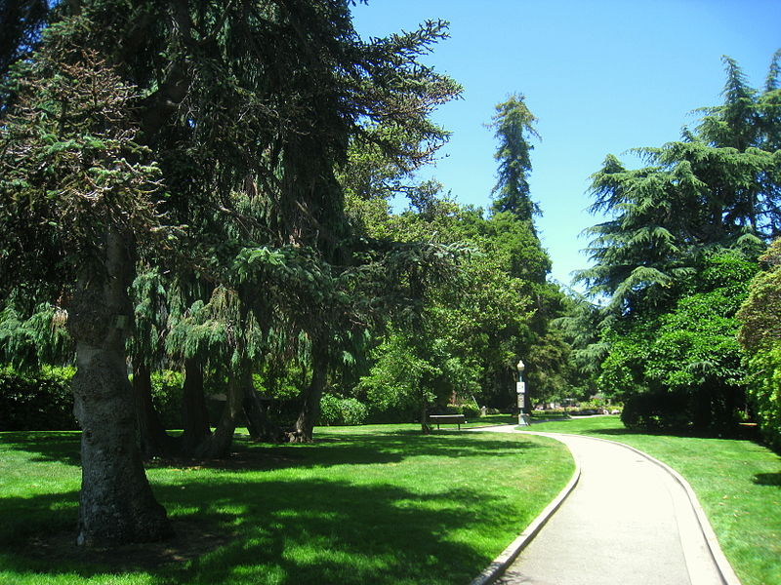

Slide 39
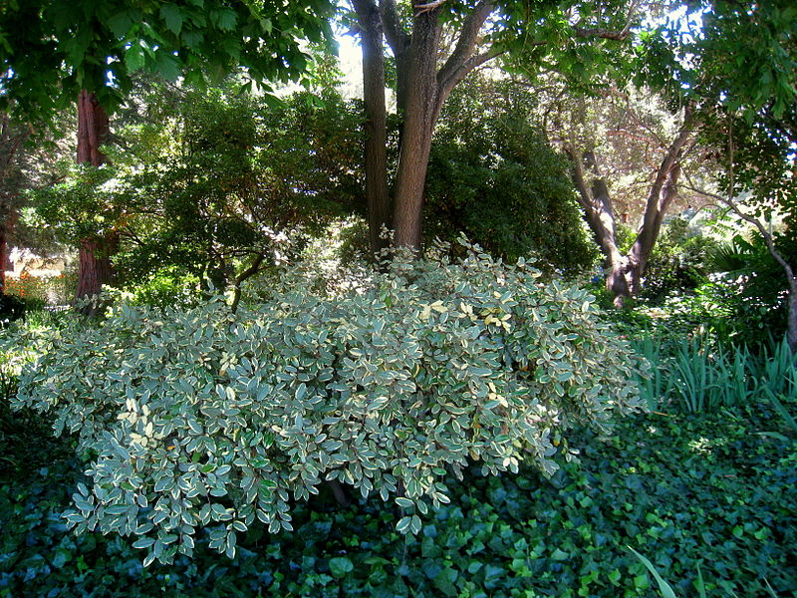

Slide 40
Santa Barbara Botanic Garden.
El Santa Barbara Botanic Garden es un jardín botánico de 78 acres , que contiene más de 1.000 especies de plantas raras e indígenas.
Se encuentra en Mission Canyon , Santa Bárbara , California , EE.UU. El propósito del Jardín es mostrar las plantas nativas de California en entornos naturales.
Hay aproximadamente 9,2 km de senderos dentro del jardín. Mission Creek , e incluye un dique de roca que fue construido en 1806 por los nativos americanos (principalmente Canaliños ) bajo la dirección de los padres españoles de la vecina Misión de Santa Bárbara .

Slide 41
El jardín fue fundado en 1926 y diseñado por el conocido arquitecto paisajista Beatrix Farrand .
En 1936, su foco se había reducido a las plantas nativas de la Provincia Florística de California (que incluye un poco de sudoeste de Oregón y parte de Baja California , la mayoría, así como del estado de California).
El jardín se convirtió en un condado de Santa Bárbara Landart en 1983 (la presa en Mission Creek fue designada ya como un Monumento Histórico del Estado.
El 7 de mayo de 2009, parte del Jardín Botánico fue destruida en el incendio Jesusita , que se quemó gran parte del país frente a la gama de la montaña de Santa Yánez detrás de Santa Bárbara.

Slide 42
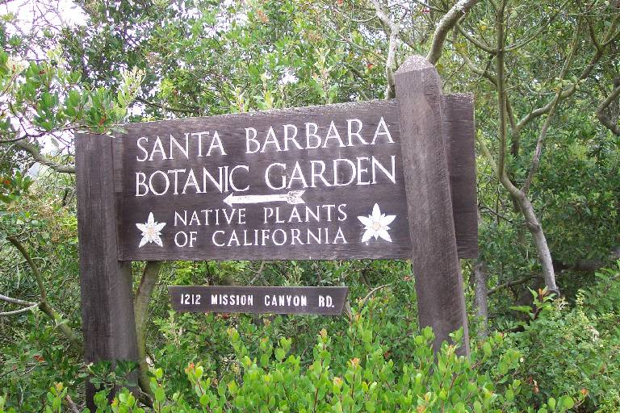

Slide 43
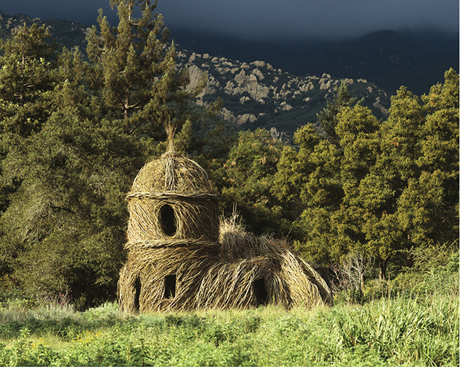

Slide 44
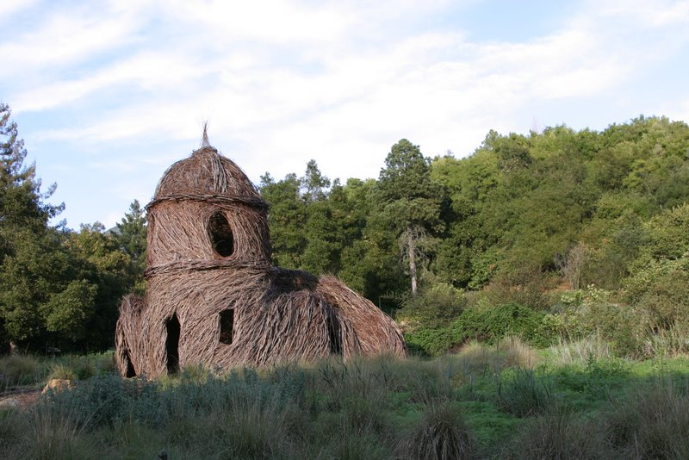

Slide 45
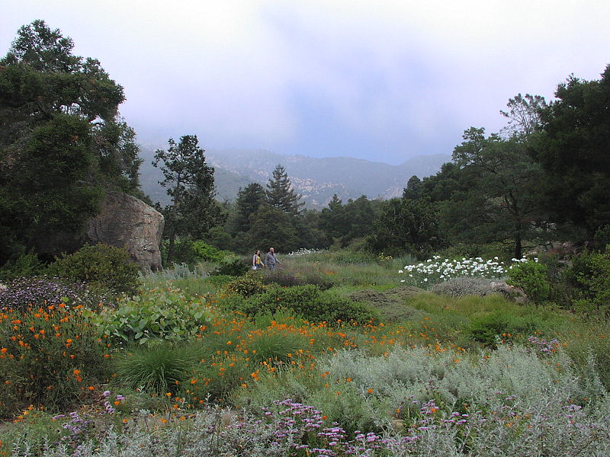

Slide 46
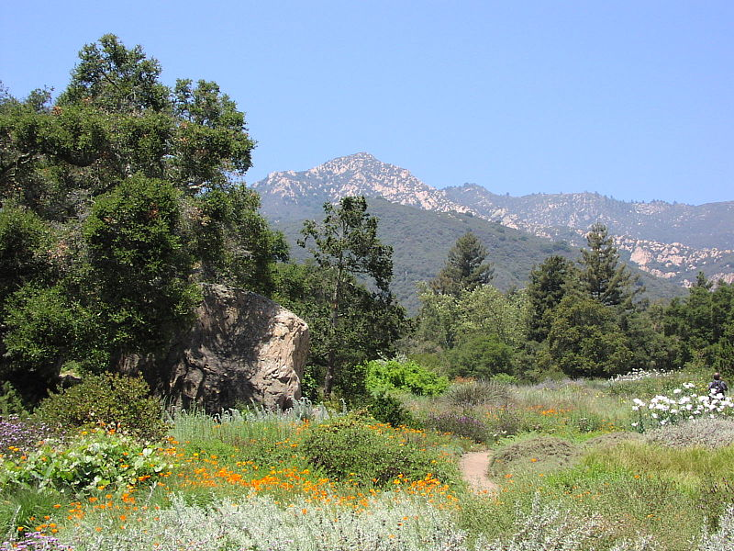

Slide 47
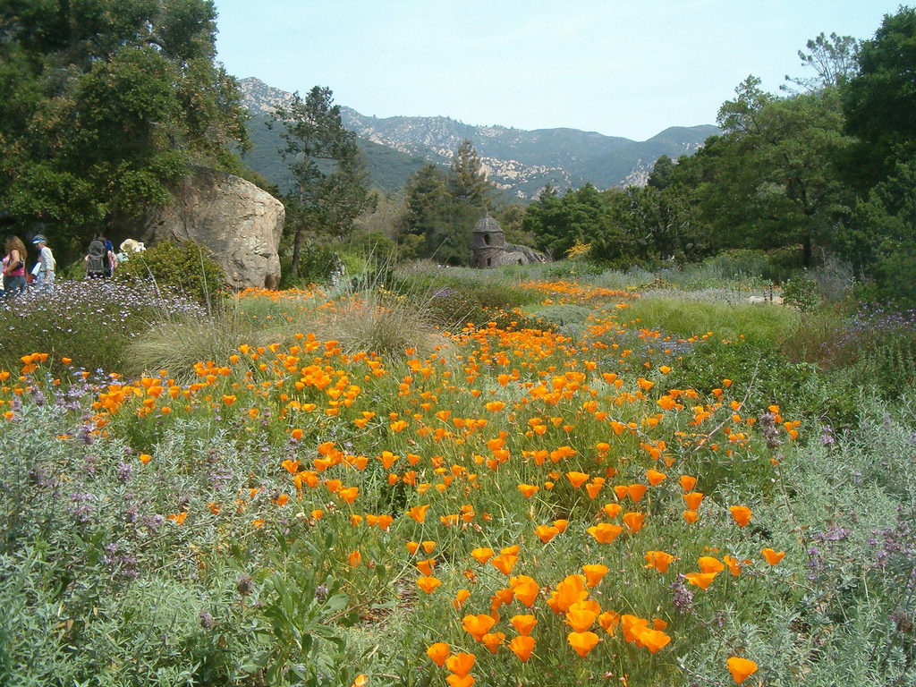

Slide 48
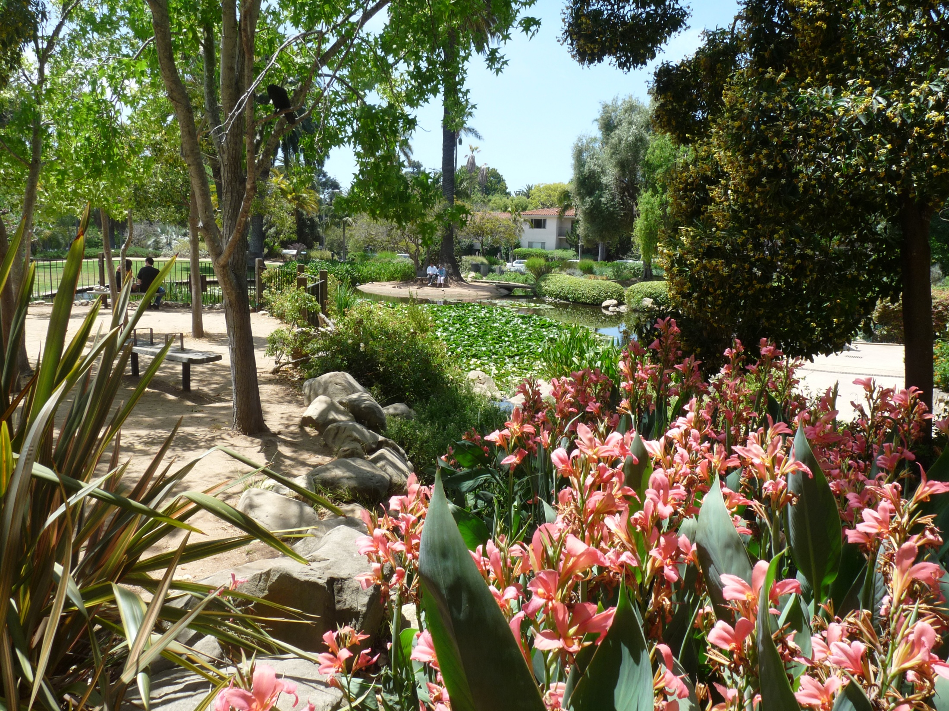

Slide 49
United States Botanic Garden (USBG)
El United States Botanic Garden (USBG) es un jardín botánico en los terrenos de la Capitolio de los Estados Unidos en Washington, DC , cerca de Garfield Circle .
El Jardín Botánico es supervisado por el Congreso a través del Arquitecto del Capitolio , que es responsable del mantenimiento de los jardines del Capitolio de los Estados Unidos.
El USBG está abierto todos los días del año, incluyendo días festivos .
Es el más antiguo en operación continua jardín botánico en el Estados Unidos.

Slide 50
En la actualidad, la United States Botanic Garden es el hogar de cerca de 10.000 ejemplares vivos, algunos de ellos más de 165 años de edad.
El monumento nacional estaba cerrado por reformas el 1 de septiembre de 1997 y reabierto al público el 11 de diciembre de 2001.
En el momento de cierre por reformas, las plantas de la colección fueron colocados en el almacenamiento en la planta de producción USBG, se retiró a los invernaderos en Florida.

Slide 51
El USBG propiamente dicho consta de tres lugares: el Conservatorio, Parque Bartholdi, y el Fondo para la Producción.
El histórico invernadero Lord & Burnham , construido por el Arquitecto del Capitolio en 1933, consta de ocho salas de jardín de invernadero, por un total de 28.944 pies cuadrados (2,689.0 m 2) de espacio cada vez mayor.
En 2001, el Conservatorio vuelve a abrir después de una renovación de cuatro años que le obligaba a estar completamente desmantelado y reconstruido con las normas de construcción del siglo XXI..

Slide 52
El invernadero está dividido en habitaciones separadas, cada una simulación de un único hábitat.
El Garden Court
Las plantas raras y amenazadas ( especies raras , en peligro de extinción ).
Planta de Exploración
Orchid House ( orquídeas )
Plantas medicinales ( plantas medicinales )
Especies del desierto
Plantas de Hawai

Slide 53
Jardín Primeval ( primitivo )
Aclimatacion de Plantas
La planta de producción en suroeste de CC se utiliza para el cultivo y almacenamiento de plantas para propagación , para el mantenimiento colección, o para mostrar en los próximos shows anuales.

Slide 54
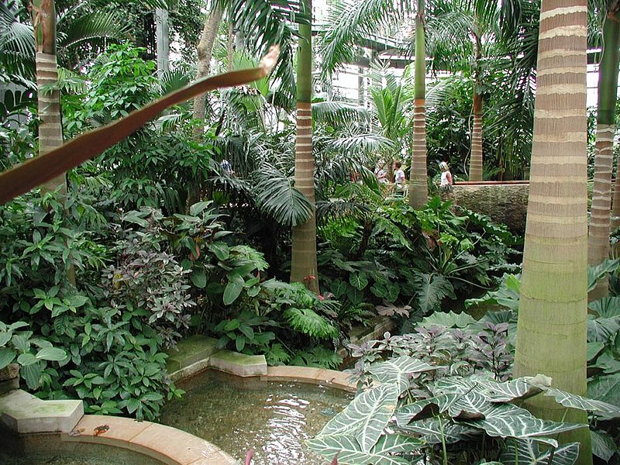

Slide 55
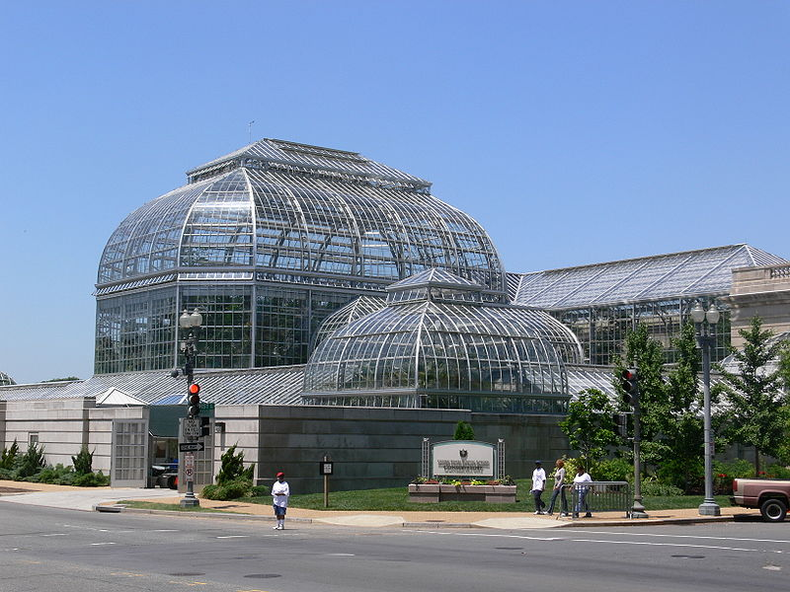

Slide 56
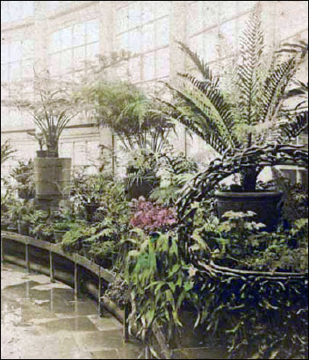
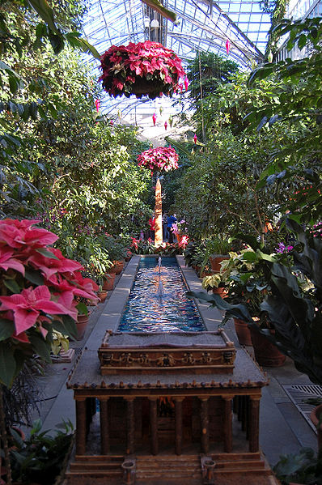

Slide 57
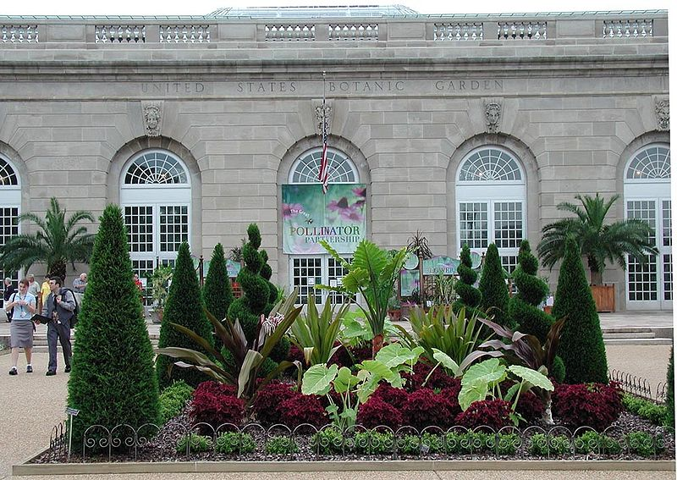

Slide 58
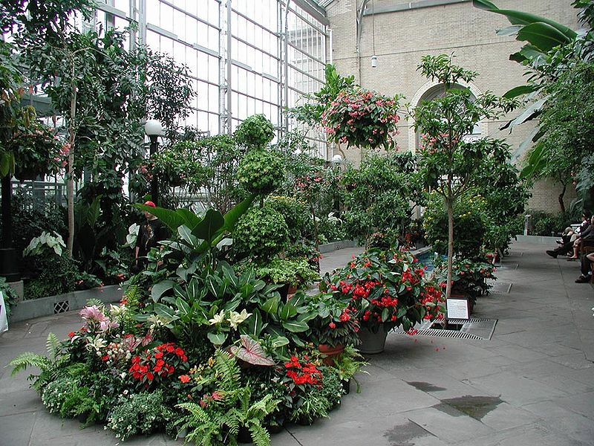

Slide 59
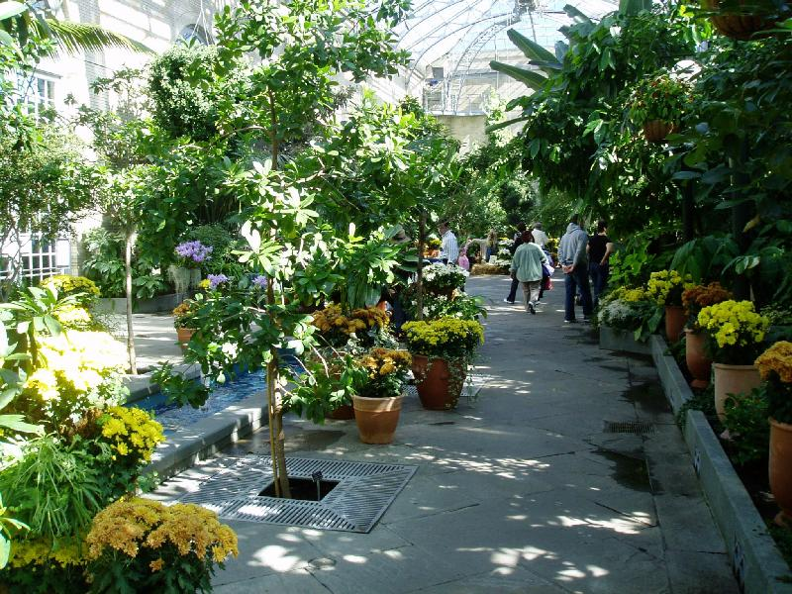

Slide 60
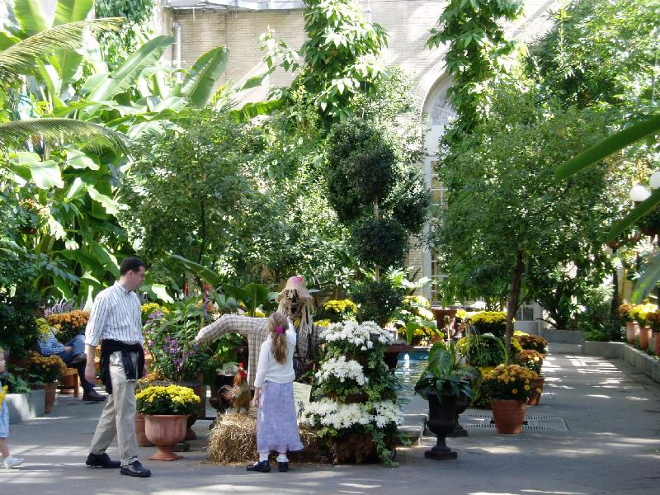

Slide 61
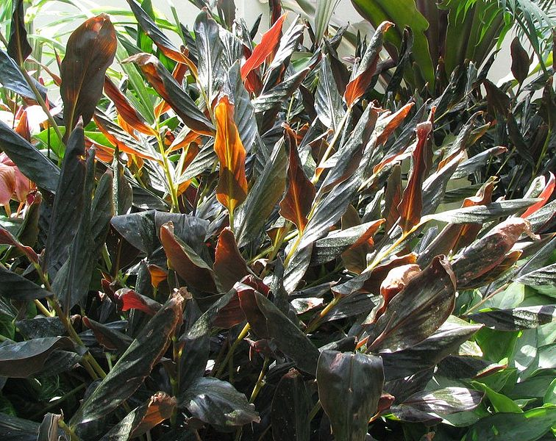
Notes:
Zingiber_malaysianum_-_black_ginger_-_var-midnight_

Slide 62
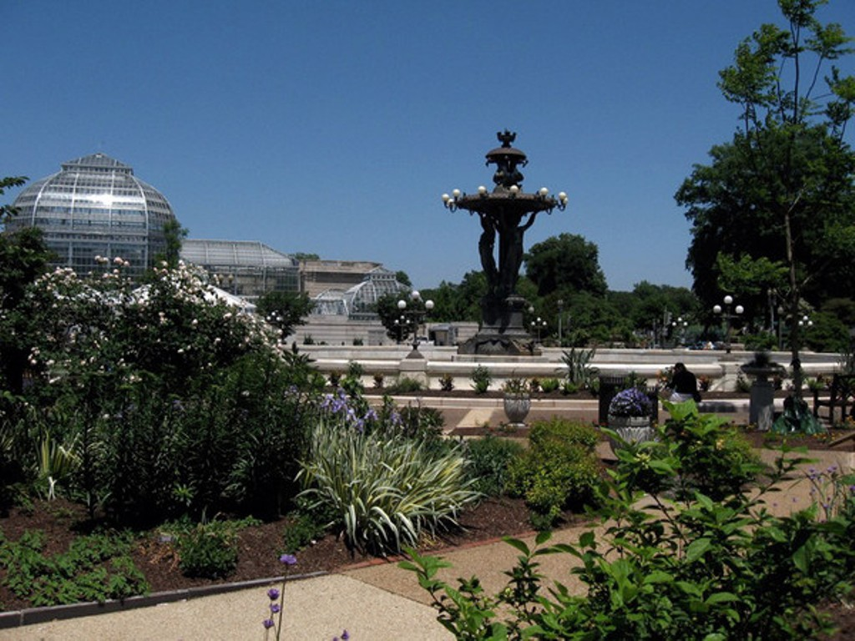

Slide 63
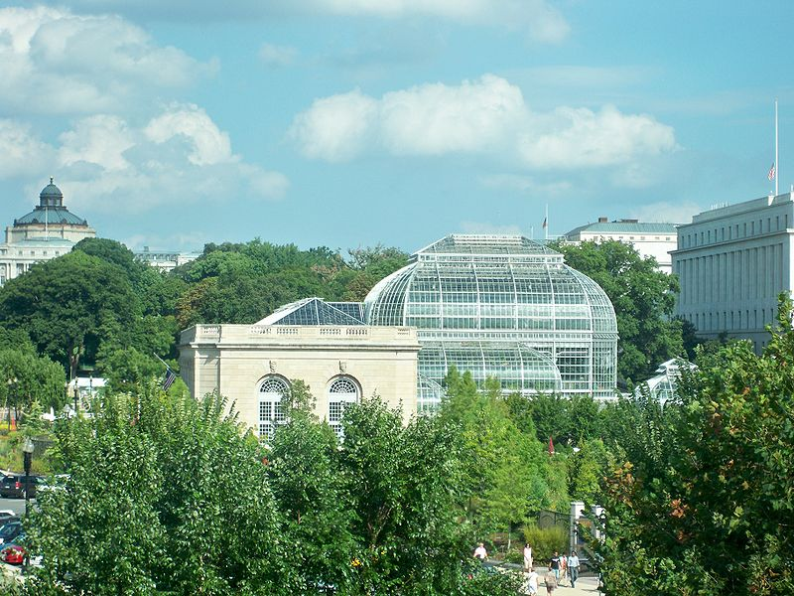

Slide 64
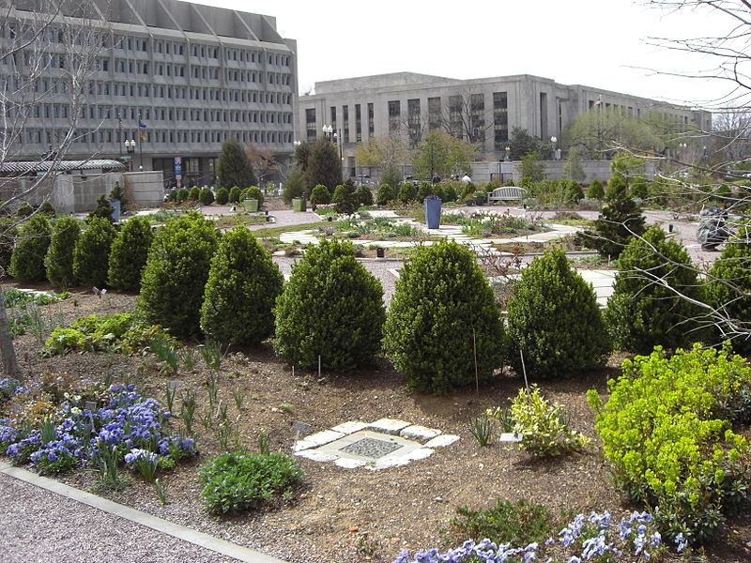

Slide 65
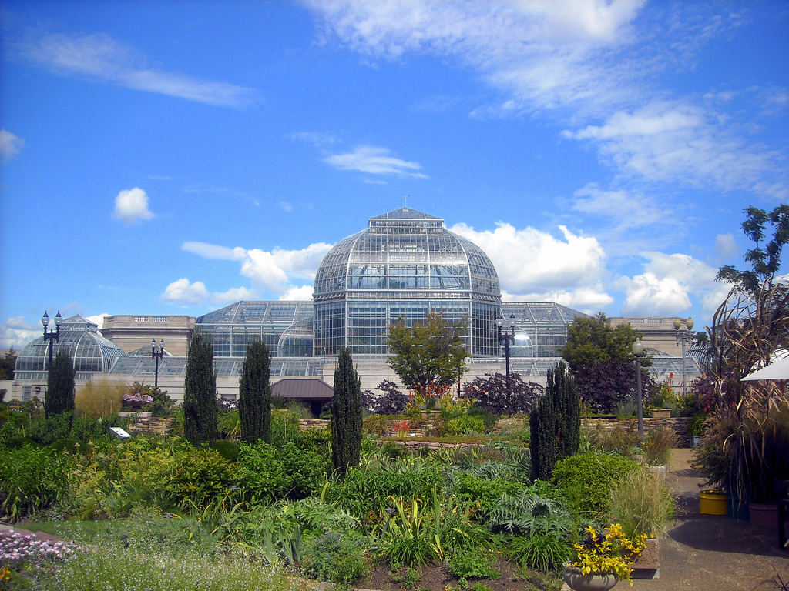

Slide 66


Slide 67


Slide 68


Slide 69


Slide 70


Slide 71
Columbia.-U S National Arboretum
El National Arboretum of United States es un jardín botánico en Washington, DC , operado por el Departamento de Agricultura de EE.UU. Servicio de Investigación Agrícola como una división del Centro Henry A. Wallace Investigación Agrícola Fue establecido en 1927 por una ley del Congreso después de una campaña por el USDA Jefe botánico Frederick Vernon Coville .
Se trata de 446 hectáreas (1,80 km ²⁾ de tamaño, y se encuentra a (3,5 km) al noreste del edificio del Capitolio, con entradas en New York Avenue y la calle R, Noreste.

Slide 72
Nueve kilómetros de carreteras serpentean por y conectan los numerosos jardines y colecciones en el campus.
El Arboretum dispone de un pequeño grupo de obras de arte público como "Ritual Split" por escultor estadounidense Beverly Pepper .
La pieza está hecha de hierro dúctil y se sitúa en H. (3,0 m) x W. (110 cm) x D. (250 cm).
Se compone de cuatro piezas verticales que se parecen a las herramientas de gran tamaño.
Se colocan en un círculo en la parte superior de una rosquilla plana en forma de base y cada herramienta es única.

Slide 73
La escultura fue inaugurada en 1993 y ese mismo año fue examinado por programa Smithsonian Escultura al aire libre y por su condición fue declarada como bien cultural .

Slide 74


Slide 75



Slide 76


Slide 77


Slide 78


Slide 79


Slide 80


Slide 81

Notes:
Hydrangea-quercus RubySlippers

Slide 82


Slide 83


Slide 84


Slide 85


Slide 86


Slide 87


Slide 88


Slide 89


Slide 90


Slide 91


Slide 92


Slide 93
Florida Botanic Gardens
Florida Botanical Garden se encuentra en el Pinewood Cultural Park de Florida. Estados Unidos.
Con sus 38 has. contiene varias colecciones de plantas entre las que destacan el Bromeliad Garden, el Palm Garden, el Herb Garden, el Tropical Walk etc...
Tiene una sección de plantas nativas y otra de frutos tropicales.

Slide 94
Las plantas están etiquetadas con su nombre común y científico, la época en que florecen y el país de origen.
El jardín botánico se inicio en 1991,el principal arquitecto paisajista fue Post Buckley, el de los edificios Havard Jolly.
Inspira y educa a los visitantes al mostrar la flora y la fauna y los recursos naturales.
Se celebran bodas y actos públicos en los jardines preparados al efecto.

Slide 95
El jardín original fue creado a través de una serie de reuniones publicas con gran variedad de partes interesadas.
El dinero se consiguió a través de un impuesto voluntario sobre las ventas de fondos.

Slide 96

Notes:
Florida Botanic Gardens

Slide 97

Notes:
Florida Botanical Gardens

Slide 98

Notes:
Florida Botanic Gardens

Slide 99

Notes:
Florida Botanic Garden

Slide 100

Notes:
Florida Botanic Gardens

Slide 101

Notes:
Florida Botanic Garden

Slide 102

Notes:
Florida Botanical Gardens

Slide 103

Notes:
Florida Botanical Gardens

Slide 104

Notes:
Florida Botanic Gardens

Slide 105

Notes:
Florida Botanic Gardens

Slide 106

Notes:
Florida Botanic Garden

Slide 107

Notes:
Florida Botanic Garden

Slide 108

Notes:
Florida Botanic Gardens

Slide 109


Notes:
Florida Botanic Gardens

Slide 110


Notes:
Florida Botanic Garden

Slide 111

Notes:
Florida Botanic Gardens

Slide 112

Notes:
Florida Botanical Gardens

Slide 113

Notes:
Florida Botanic Gardens

Slide 114
Foster Botanic Gardens
Jardín de 5.5 has. ubicado en Honolulu. Hawai. Estados Unidos.
Es el jardín botánico mas antiguo de Hawai y figura en el Registro Nacional de Lugares Históricos.
La terraza superior es la mas antigua del jardín y presenta colecciones de gingers,heliconias aráceas etc...

Slide 115
En el jardín de plantas económicas figuran especies, colorantes, venenos, hierbas medicinales etc...
Contiene una serie de arboles excepcionales entre ellos un Ficus religiosa que es un clon del descendiente árbol bodhi, árbol sagrado en el que se sentó Buda para inspirarse.

Slide 116

Notes:
Foster Botanic Gardens

Slide 117

Notes:
Foster Botanic Gardens

Slide 118

Notes:
Foster Botanic Gardens

Slide 119

Notes:
Foster Botanic Gardens

Slide 120

Notes:
Foster Botanic Garden

Slide 121

Notes:
Foster Botanic Gardens

Slide 122

Notes:
Foster Botanic Gardens

Slide 123

Notes:
Foster Botanic Gardens

Slide 124

Notes:
Foster Botanic Garden

Slide 125

Notes:
Foster Botanic Gardens

Slide 126

Notes:
Foster Botanic Gardens

Slide 127
Botanic Garden San Marino.-
Es el jardín botánico de Huntington.California
En 1903,Henry Huntington compro el rancho San Marino.
Coleccionando plantas diferentes de todo el mundo se convirtió en un jardín botánico.
Hoy la propiedad tiene 206 has.,12º dedicadas a parques y el resto a jardín botánico.
Mas de 140.00 plantas diferentes se exhiben en zonas al lado del jardín principal.

Slide 128

Notes:
Botanical Gardens San Marino

Slide 129

Notes:
Botanical Garden San Marino

Slide 130

Notes:
Botanical Garden San Marino

Slide 131

Notes:
Botanical Garden San Marino

Slide 132

Notes:
Botanic Garden San Marino

Slide 133

Notes:
Botanic Garden San Marino

Slide 134

Notes:
Botanic Garden San Marino

Slide 135

Notes:
Botanic Gardens San Marino

Slide 136

Notes:
Botanic Garden San Marino

Slide 137

Notes:
Botanic Garden San Marino

Slide 138
Botanic Garden Santa Barbara
Es un jardín botánico de 26 has. con mas de 1.000 especies de plantas raras o indígenas.
Esta ubicado en Mission Canyon. Santa Barbara. California.
Su principal objetivo es mostrar las plantas indígenas de California.
Fue fundado en 1926 y diseñado por Beatrix Farrand.
El 7 de mayo de 2009,parte del jardín botánico fue destruido por el incendio Jesuita que calcino zonas importantes de la región

Slide 139

Notes:
Botanic Garden Santa Barbara

Slide 140

Notes:
Botanic Garden Santa Barbara

Slide 141

Notes:
Botanic Garden Santa Barbara

Slide 142

Notes:
Botanic Garden Santa Barbara

Slide 143

Notes:
Botanic Garden Santa Barbara

Slide 144
Missouri Botanic Gardens
Esta situado en Sant Louis. Missouri. Estados Unidos.
Centro de investigación científica y botánica de renombre internacional y un Histórico Nacional.
Fundado en 1859,es uno de los jardines botánicos más antiguos de América con 31 has. de extensión, construido por Henry Shaw.

Slide 145
Realización de festivales culturales de arte, música…
Diferentes jardines nos muestran las colecciones de bonsáis, el Climatron construido en 1960, el Rose garden, el “Glass in the Garden”, Chihuly exhibición etc...
Gran atracción en otoño por el colorido de sus árboles.
En el 2008 se expusieron las esculturas del artista francés Miki de Saint Phalle a lo largo de todo el jardín.

Slide 146

Notes:
Botanic Garden Missouri

Slide 147

Notes:
Missouri Botanic Garden

Slide 148

Notes:
Missouri Botanic Gardens

Slide 149

Notes:
Missouri Botanic Gardens

Slide 150

Notes:
Botanic Gardens Missouri

Slide 151

Notes:
Missouri Botanical Garden

Slide 152

Notes:
Missouri Botanical Gardens

Slide 153

Notes:
Missouri Botanical Garden

Slide 154

Notes:
Missouri Botanical Garden

Slide 155

Notes:
Missouri Botanical Garden

Slide 156

Notes:
Missouri Botanical Garden

Slide 157

Notes:
Missouri Botanical Gardens

Slide 158

Notes:
Missouri Botanical Garden

Slide 159

Notes:
Missouri Botanical Garden

Slide 160

Notes:
Missouri Botanical Garden

Slide 161

Notes:
Missouri Botanical Garden

Slide 162

Notes:
Missouri Botanical Garden

Slide 163

Notes:
Missouri Botanical Garden

Slide 164

Notes:
Missouri Botanical Garden

Slide 165

Notes:
Missouri Botanical Garden

Slide 166

Notes:
Missouri Botanical Garden

Slide 167

Notes:
Missouri Botanical Gardens

Slide 168

Notes:
Missouri Botanical Gardens

Slide 169
WINDYRIDGE GARDENS
Esta situado en Southern Pines.North Carolina. EE.UU.
Windyridge jardines en el Monte Wilson data de 1877, con el primer árbol plantado, un árbol de navidad suizo (Abies amabilis) en agosto de 1945.
Ahora el jardín incluye Cedrus deodara, haya de cobre, robles, arces, pin ginkgos, azaleas, rododendros, cornejos y nyssas - que hoy en día dan el esplendor a los jardines.

Slide 170
Durante la Pascua 1995, Rodger y Wai Davidson, de Viveros de Davidson en Galston, en Sydney, comprados Windyridge para acomodar su expansión colección de plantas de clima frío.
Los trabajos se iniciaron bajo la supervisión de Wai transformar Windyridge en un gran jardín. Después de los trabajos de mantenimiento de árboles,
Arquitecto paisajista Gordon Sykes se retuvo a terraza y plantar una inmensa ladera cubierta de hierba y dar contenido a la visión de los nuevos propietarios.

Slide 171

Notes:
Windyridge Gardens

Slide 172

Notes:
Wyndiridge

Slide 173

Notes:
Windyridge

Slide 174

Notes:
Wyndiridge

Slide 175

Notes:
Wyndiridge

Slide 176

Notes:
Wyndiridge

Slide 177

Notes:
Wyndiridge

Slide 178

Notes:
Wyndiridge

Slide 179

Notes:
Wyridge

Slide 180

Notes:
Wyndiridge

Slide 181

Notes:
Wyndiridge

Slide 182

Notes:
Wyndiridge

Slide 183

Notes:
Wyndiridge

Slide 184

Notes:
Wyndiridge

